Slide 1
Borba protiv ovisnosti -Alkohol
Izradili: Matej Karlović
Ivan Živolić

Slide 2
Alkohol
Alkohol je naziv za grupu organskih spojeva i bezbojnih tekućina koje se najčešće proizvode iz škrobnih i šećernih sirovina vrenjem uz pomoć kvasca.

Slide 3
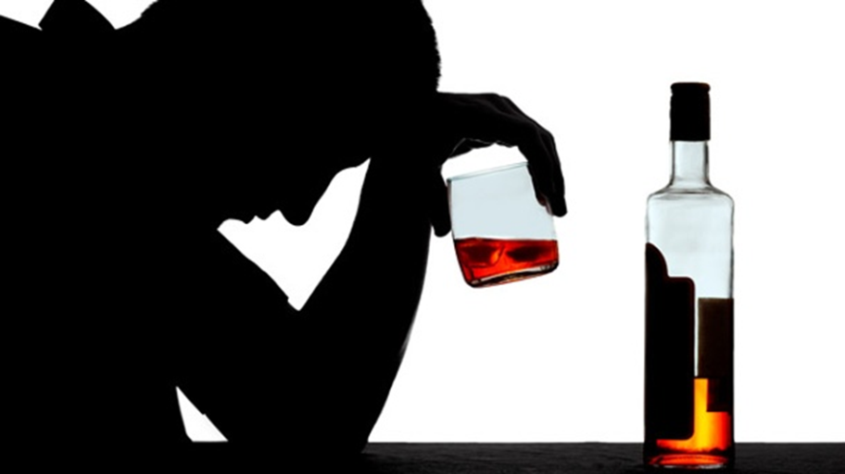
Konzumiranje pića u Hrvatskoj
Prema anketi o potrošnji kućanstva Državnog zavoda za statistiku godišnji prosjek potrošnje alkoholnih pića po članu kućanstva u Hrvatskoj je 2010. iznosio 27 litara, od toga 15,6 litara piva, 10,7 litara vina, dok je utrošak žestokih alkoholnih pića iznosio 0,7 litre.

Slide 4
Opasnosti od alkohola
Psihičke posljedice
Poremećaji psihičkih funkcija
Promjena karaktera i ličnosti uz alkoholičarsko ponašanje
Alkoholno ludil0 (dilirijum tremens)
Fizičke posljedice
Poteškoće u obrazovanju i socijalnim kontaktima
Beskućništvo, nekontrolirano trošenje, financijske teškoće
Ugroženo zdravlje (oštećenje mozga i unutarnjih organa)

Slide 5
Alkoholizam
Alkoholizam je kronična ovisnost o alkoholnim pićima.
Manifestira se kroz snažnu želju za pićem, gubitkom kontrole prilikom pića, simptomima fizičkog odvikavanja i povećanom tolerancijom na alkohol. Ovisnost o alkoholu je težak psihički poremećaj, jer dolazi do patološkog procesa, koji mijenja način na koji mozak funkcionira.

Slide 6
Kako izbjeći ovisnost?
Uživanje alkoholnih pića vrlo je prošireno i općenito prihvaćeno, mada u nekih ljudi izaziva niz neprilika, pojavu alkoholne bolesti, zdravstvenu, gospodarsku i društvenu štetu .
Dugo se vremena mislilo da je prekomjerna potrošnja alkoholnih pića samo znak moralne mane, pokvarenosti osobe, da će se toj pojavi stati na kraj prisilnim mjerama zabrane, a poduzimani su i različiti drugi disciplinski postupci i kažnjavanja.

Slide 7
Mogućnost liječenja
Ovisnost o alkoholu se može i mora liječiti. Program se provodi u posebnim institucijama, putem bolničkog ili izvanbolničkog tretmana, koji traje do mjesec dana, a nastavlja se daljnjim tretmanom u rehabilitacijskom programu kluba liječenih alkoholičara tijekom sljedećih pet godina.

Slide 8
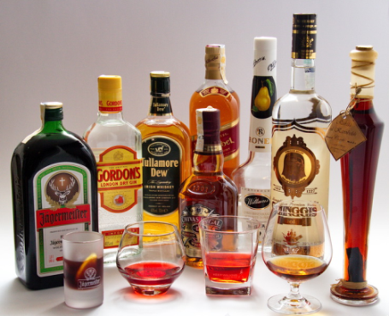
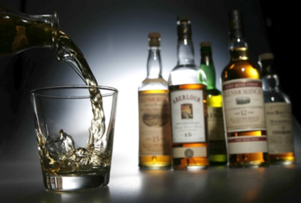
Faktori rizika
Sklonost alkoholizmu se može vidjeti i po određenim faktorima rizika, a to su:
spol (muških alkoholičara je 3 do 5 više nego žena)
obiteljska sklonost
neke profesije (konobari, vinari, glumci, radnici u tvornicama alkohola)
religijski, etnički i geografski (Muslimani i Židovi rijetko piju, Francuzi, Finci i Šveđani piju više)

Slide 9
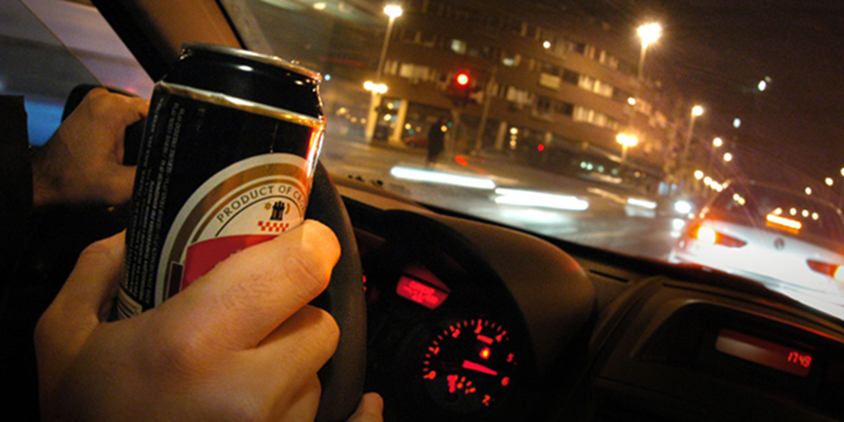
Zanimljivost
Alkohol je značajan uzrok rizika ozljeđivanja općenito, a posebno kod prometnih nesreća.
Od ukupno 42.443 nesreće u 2011. u kojima je poginulo 105 osoba, gotovo četvrtinu ili 12,8 % skrivili su pijani vozači.

Slide 10
Zašto mladi piju?
imitacija odraslih
prihvaćenost
žele se osloboditi od utjecaja starijih
alkohol čini da se osjećaju starijima
misle da će lakše riješiti svoje probleme
osjećaj moći
žele da olakšaju sklapanje prijateljskih veza
traže nova uzbuđenja
njihovi prijatelji to rade
žele da ublaže dosadu

Slide 11
Hvala na pažnji Razmisli dobro prije nego što počneš konzumirati alkohol!

